Slide 1
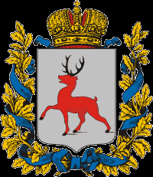
История нижегородской губернии Милюткина г. М. учитель истории мбоу сош 94 г. Н. новгород

Slide 2
Нижегородская губерния
В 2014 году исполняется 300 лет со времени создания Нижегородской губернии. Именно тогда наш регион, объединяющий русские земли Волго-Окского междуречья с городами Нижний Новгород, Арзамас и Балахна, по воле императора Петра Великого впервые обрел административную самостоятельность, став полноправным субъектом державы Российской. Прошедшие с тех пор три столетия подтвердили правильность этого государственного решения и позволили всесторонне раскрыть экономический и духовный потенциал Нижегородского региона, вписавшего славные страницы в историю России. Нынешний юбилей дает возможность вновь вспомнить «труды и дни» нижегородцев, сохраненные архивными документами и народной памятью.

Slide 3
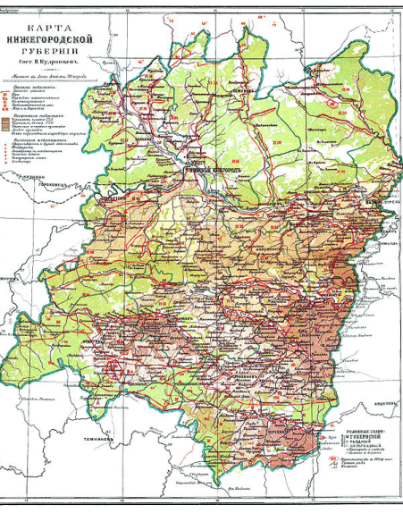
Среди великих преобразований, проведенных в России по инициативе императора Петра I, реформа административно-территориального устройства страны по праву считается одной из важнейших. К началу XVIII в. Россия представляла собой конгломерат разновеликих уездов, подчиненных непосредственно столице. Территория уездов исторически сложилась в далекой древности и ни в коей мере не соответствовала изменившимся экономическим условиям, путям сообщения, сети поселений, так что управлять этим конгломератом стало просто невозможно. Вот почему государь-реформатор принимает единственно верное решение: вместо уездов создаются крупные регионы, получившие название «губернии» (от латинского «управление»).

Slide 4
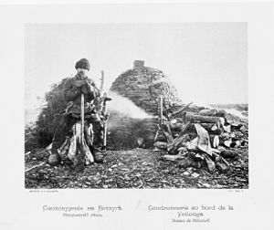
Первый этап реформы, начавшейся в 1708 году, оказался неудачным: первоначально созданные восемь губерний, огромные по площади, плохо управлялись, так как связь губернских центров с отдаленными окраинами была слишком слаба, а средства сообщения весьма несовершенны. К 1714 году было решено выделить из самой большой Казанской губернии самостоятельную Нижегородскую губернию. Об этом по велению Петра I был принят указ, подписанный четырьмя сенаторами 26 января по старому стилю (6 февраля по новому стилю; разница в стилях для XVIII века – «плюс 11 дней»). В состав губернии вошли: Нижний Новгород и другие крупные центры Волго-Окского междуречья - Балахна, Арзамас, Курмыш, Василь (ныне - Васильсурск), а также города Юрьевец, Ядрин. Алатырь, Муром, Гороховец, низовья рек Керженца и Ветлуги.

Slide 5
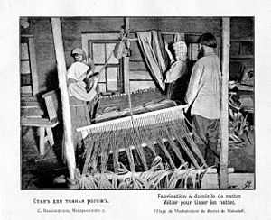
Органы управления, созданные тогда же для новой губернии, опирались на предшествующий опыт (впрочем, творчески переработанный с учетом общеевропейской практики). Во главе региона стоял губернатор, поставленный под верховный надзор Сената, а фактически контролировавшийся непосредственно государем. Губернатор управлял регионом с помощью советников – ландратов, избиравшихся местным дворянством; число ландратов колебалось от 8 до 12. При губернаторе также состояли ландрихтеры (для суда по земельным делам), обер-коменданты и коменданты (по делам военным). Губерния делилась на провинции, во главе которых стояли земские комиссары. Кстати, терминология, немецкая по происхождению, заимствованная из недавно присоединенных прибалтийских земель, в российской «глубинке» приживалась плохо: провинции по-прежнему именовали уездами, земских комиссаров – воеводами... Но в итоге названия «губерния» и «губернатор» сохранились до наших дней.

Slide 6
Примечательно, что реформирование и в те времена зачастую происходило методом «проб и ошибок». В 1717 году Нижегородская губерния была упразднена, территории вновь вернулись в Казанскую губернию, но уже через два года указом Петра I от 29 мая 1719 года губерния с центром в Нижнем Новгороде вновь была воссоздана. В правление Екатерины II было создано несколько меньшее по размерам Нижегородское наместничество, территориальное устройство которого учитывало происходившие в XVIII в. изменения в расселении и путях сообщения. В 1797 году наместничество вновь получает название «Нижегородская губерния», но теперь в ее составе – лишь 11 уездов: Нижегородский, Ардатовский, Арзамасский, Балахнинский, Васильский, Горбатовский, Княгининский, Лукояновский, Макарьевский, Семеновский, Сергачский. Уезды делились на 252 волости. Это административно-территориальное деление не изменялось до 1917 года. Вплоть до 1920-х гг. не изменялась и территория, близкая к современным границам области (кроме северных районов).

Slide 7
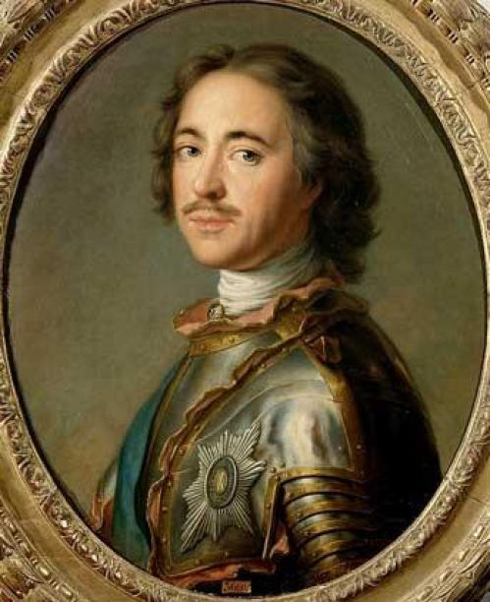
ПЕРВЫЙ ГУБЕРНАТОР ДАЛ ПРИКАЗ: "МОСТ СЖЕЧЬ!"
Андрей Петрович Измайлов (1714) Степан Иванович Путятин (1714-1718)
"1714 г. генваря в 26 день Великий Государь Царь и великий князь Петр Алексеевич всея Великия и Малыя и Белыя Росии самодержец указал: Нижегородской губернии быть особо. В ней городы: Нижний, Алатарь, Балахна, Муром, Арзамас, Гороховец, Юрьев Поволжской, Курмыш, Василь, Ядрин. Губернатору быть Андрею Петрову сыну Измайлову, и о том к нему Андрею, а для ведома Казанскому губернатору, послать Великого Государя указы. А что в той Нижегородской губернии порознь по городам дворового числа, и окладных, и неокладных, табельных и сверх табеля других прибылых доходов, о том в канцелярию Сената прислать известие.
Князь Яков Долгорукой Граф Иван Мусин-Пушкин Тихон Стрешнев Михайла Самарин".

Slide 8
История нашего региона весьма интересна и поучительна. Создание губернии привело в XVIII веке к бурному развитию хозяйства: распахиваются новые земли, устанавливается общественное разделение труда, развивается товарно-денежное хозяйство. Одним из наиболее известных промыслов было производство поташа – химиката, употребляемого в стекольном производстве, мыловарении, красильном деле, изготовлении пороха. В большом количестве его производили в Арзамасском уезде, а потом через Архангельск вывозили за границу. Соляным промыслом славилась Балахна, в которой также получило развитие деревянное судостроение. В Лыскове жили искусные кузнецы, плотники, горшечники, портные. Далеко за пределы края выходила слава о павловских литейщиках и оружейниках. Кожевенным промыслом занимались жители села Богородское с прилегающими деревнями. В Городецкой волости возник большой якорный завод, а около Воротынца - чугунный и железный заводы. Самым крупным промышленным центром края стал губернский город Нижний Новгород. Это был центр канатного производства, судостроения, металлообработки. Мастера-судостроители участвовали в подготовке волжского флота для перевозки артиллерии и боеприпасов в Азов. Металлисты отливали колокола и якоря, изготовляли ружейные замки. Здесь были созданы и успешно работали кирпичный, гончарный, стальной, а также кожевенные, солодовенные, пивоваренные заводы, фабрика парусных полотен.

Slide 9
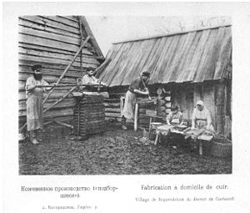
Все перечисленные производства в Нижегородской губернии развивались и оставались конкурентноспособными и позднее. В XIX в. к ним добавилось акционерное общество Сормовских заводов (основано в 1849 г., специализировалось на машиностроении), металлургические заводы в Выксе, судостроительные предприятия на Бору. На рубеже XIX-XX вв., наряду с традиционными отраслями промышленности, начинает развиваться химическое производство, отличавшееся наукоемкостью: именно тогда в Нижнем Новгороде и пригородах создаются нефтеперегонные заводы, имевшие собственные опытно-экспериментальные лаборатории. Сохранившиеся архивные документы показывают, как из небольших кустарных «фабрик» в короткие сроки вырастали крупные промышленные предприятия, на которых трудились сотни рабочих.

Slide 10
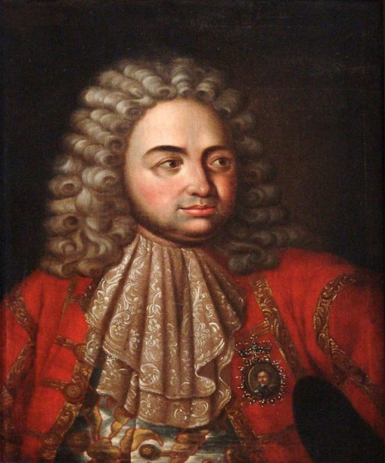
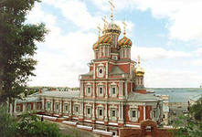
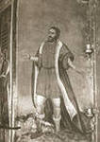
В силу своего расположения на слиянии двух судоходных рек губернский город Нижний Новгород играл важную роль в транзитной торговле. Нижегородское купечество производило «знатный торг» со многими городами. В Нижнем Новгороде сосредотачивалась хлебная торговля (купцы С. Лошкарев, Н. Извольский, И. Брызгалов и др.), здесь же располагалась контора богатейших солепромышленников Строгановых.

Slide 11
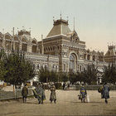
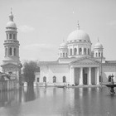
Еще в XVII веке в устье реки Керженец, у стен Макарьевского Желтоводского монастыря, благодаря активизации поволжской торговли возникло крупнейшее летнее торжище России. На Макарьевскую ярмарку по «Великому Волжскому пути» съезжались крупные московские, ярославские, казанские купцы, торговцы из Европы и Средней Азии, Персии и Закавказья. Особое значение приобрели торговые связи с Астраханью. В XVIII в. Макарьевская ярмарка стала одним из центров торговли, где встречались российские и европейские товаров с восточными, в том числе и китайскими товарами. В итоге ярмарка стала ключевым фактором роста торгово-экономического потенциала Нижегородской губернии. В 1817 году ее перенесли от стен Макарьевского монастыря в Нижний Новгород. Деятельность ярмарки превратила некогда захолустный прибрежный район города в центр торговли и сделала Нижний Новгород и всю губернию знаменитыми не только на всю Россию, но и за ее пределами. Годовой оборот ярмарки стабилизировался к концу XIX в. в пределах 160-180 млн. рублей; ежегодно через ярмарку проходило порядка 2 млн. человек (при том, что население губернского города тогда не достигало и 100 тыс. человек).

Slide 12
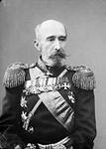
В итоге к концу ХIХ века Нижегородская губерния стала ведущим торгово-промышленным районом Поволжья. Крупнейшее предприятие региона – акционерное общество Сормовских заводов, с самого своего создания (1849 г.) имевшее большое значение для обороны страны, стало к этому времени одним из наиболее значительных в России. По размерам доходов от производства заводу не было равных во всем Центральном промышленном районе России, а по выпуску валовой продукции он в отдельные годы даже превосходил Путиловский завод в Петербурге. Бурное развитие и лидирующее положение губернии определило выбор Нижнего Новгорода в качестве места проведения XVI Всероссийской промышленной и художественной выставки 1896г. Этой выставке суждено было стать одной из самых значительных выставок XIX столетия в мире и самой грандиозной выставкой в истории России. Выставка, организованная по инициативе министра финансов С.Ю.Витте и успешно проведенная благодаря умелым действиям тогдашнего нижегородского губернатора Н.М.Баранова, позволила подвести итоги развития экономики всей страны, продемонстрировать достижения российской промышленности с целью установления новых экономических связей.

Slide 13
На протяжении XX века Нижегородский регион (в 1936-1990 гг. – Горьковская область) оставался одним из крупнейших экономических центров страны. Наряду с уже существовавшими крупными предприятиями металлообработки и машиностроения возводятся новые индустриальные гиганты - Горьковский автомобильный завод (ГАЗ), Павловский автобусный завод (ПАЗ); успешно развиваются заводы «Двигатель революции», «Красная Этна» и многие другие. Особо следует сказать об автогиганте - Горьковском автомобильном заводе («ГАЗ»), которым гордилась вся страна. Решение о строительстве в Нижнем Новгороде крупного предприятия по производству легковых, лёгких грузовых автомобилей и микроавтобусов было принято правительством в 1929 г., а уже с декабря 1932 г. на автозаводе началась сборка легкового автомобиля среднего класса ГАЗ-А. Первые автомобили моделей ГАЗ-А и ГАЗ-АА изготавливались по чертежам американской фирмы «Форд», но позднее появились и первые отечественные разработки, по качеству не уступавшие иностранным. В годы Великой Отечественной войны 1941-1945 гг. предприятие было целиком переориентировано на выпуск военной техники.

Slide 14
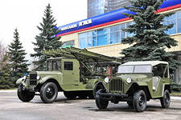
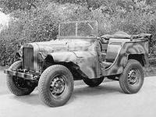
В итоге благодаря продуманному планированию и трудовому героизму всего населения в регионе возник полный спектр выпуска продукции – от производства электроэнергии до станкостроения и точного машиностроения. Это в полной мере проявилось в годы военных испытаний. В период Великой Отечественной войны практически весь экономический потенциал региона работал на оборону страны. В 1941-1945 гг. военкоматами Горьковской области было мобилизовано на фронт 822 тысячи горьковчан, из которых порядка 300 тыс. не вернулись с полей сражений. На территории области было сформировано 79 воинских частей и соединений, среди которых стрелковые дивизии, танковые бригады и корпуса, особый Горьковско-Варшавский дивизион бронепоездов. Уже с первых дней войны все промышленные предприятия г. Горького и Горьковской области переключились на производство оборонной продукции. За четыре года войны промышленность г. Горького и области дала фронту: танков, самоходок, бронемашин – 38 318 (37,0% общесоюзного производства), самолетов – 16 324 (11,3%), орудий – 101 673 (23,9%), подводных лодок - 22 (43.1%). Горьковская область снабжала фронт самым необходимым: оружием, бронетехникой, боеприпасами, средствами радиосвязи, продовольствием и, что немаловажно, донорской кровью, спасшей жизни сотням тысяч бойцов.

Slide 15
В послевоенные годы в Горьковской области активно развиваются научные центры и конструкторские бюро, а тяжелая промышленность области снова выходит на лидирующие позиции в стране. Возникают и успешно работают принципиально новые предприятия, обслуживающие атомную энергетику. Подлинным научным сердцем региона стал научно-исследовательский центр в г.Саров (Арзамас-16), где был создан ядерный щит России. В постсоветское время, несмотря на ощутимый спад промышленного развития страны, в Нижнем Новгороде была возрождена Нижегородская ярмарка, получившая значение центра торгово-экономического и культурного обмена нашей области с другими субъектами Российской Федерации и зарубежными странами, что позволило увеличить приток в область иностранных инвестиций.

Slide 16
Рассказ об истории Нижегородской области будет неполон, если ограничиваться только ее экономическим развитием. Издревле наш край был значительным центром российской культуры и духовности: религиозная философия, литературное творчество, живопись и музыка, театральное искусство, архитектурно-строительная и инженерная мысль нижегородцев известны далеко за пределами области. Обо всех выдающихся творческих личностях рассказать невозможно, но даже краткий перечень имен и отдельные исторические зарисовки впечатляют.

Slide 17
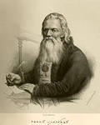
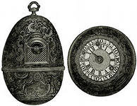
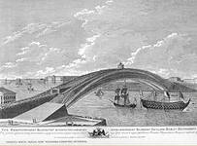
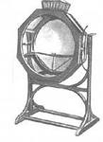
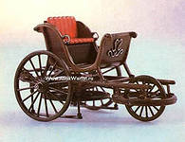
С Нижним Новгородом связано имя выдающегося механика-самоучки Ивана Петровича Кулибина (1735-1818). Сын небогатого торговца, он с самых ранних лет проявил особый интерес к механике, изобретательству. Пятнадцатилетним подростком он поразил сограждан тем, что починил часы - куранты Рождественской (Строгановской) церкви со сложным, замысловатым устройством. Юный Кулибин приобрел славу необыкновенно умелого часовщика. Он ремонтировал часы знатных и богатых нижегородцев, изготовлял новые. Свои силы в изобретательстве Кулибин попробовал и на часах, и на других механизмах. Он сумел решить весьма сложную техническую задачу, изготовив часы-яйцо, которые не только отсчитывали время, но также наигрывали музыкальную мелодию и, кроме того, показывали «театральное действо»: в корпусе открывалась дверца, за которой двигались крошечные фигурки. Летом 1767 г. он преподнес свои изобретения прибывшей в Нижний Новгород Екатерине II. Императрица была поражена искусством нижегородца и пригласила его в столицу, где он был назначен главным механиком мастерских Российской Академии наук. Известны его изобретения из разных областей техники: одноарочный мост и бездымный фейерверк, фонарь, в полтысячи раз усиливающий свет лампы и самоходное судно. Многие изобретения нижегородского механика, опередившего во многом свое время, получили признание у будущих поколений.

Slide 18
В последнее десятилетие XVIII в. в Нижнем Новгороде возникает литературный кружок. Среди членов кружка был, в частности, и переводчик Савва Сергиевский. Он перевел на русский язык (с французского перевода) трагедию Шекспира «Король Ричард III». «Жизнь и смерть Ричарда III, короля английского» - под таким названием трагедия вышла в 1787 г. Это было первое отдельное издание Шекспира на русском языке.

Slide 19
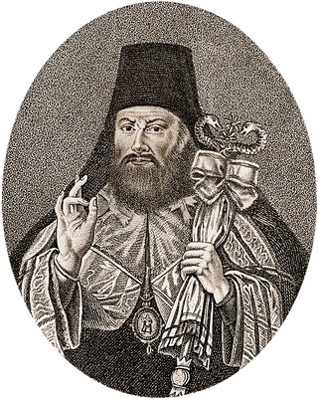
Членом нижегородского кружка литераторов стал позднее и ректор Нижегородской семинарии Дамаскин (в миру Д.Семенов-Руднев Дмитрий) (1737-1795), человек широко образованный, большой любитель и знаток литературы. Занимаясь в Нижнем описанием прочитанных книг, он первый в России подготовил библиографический труд «Библиотека российская, или Сведения о всех книгах в России с начала типографии на свет вышедших» и явился, таким образом, первым русским библиографом. По поручению Екатерины II Дамаскин составил уникальный пятиязычный «Словарь языков разных народов, в Нижегородской епархии обитающих, именно: Россиян, Татар, Чувашей, Мордвы и Черемис...». И поныне этот труд, сохранившийся в подлиннике в Центральном архиве Нижегородской области, остается бесценным источником для ученых-лингвистов.

Slide 20
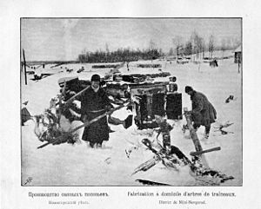
Интересно, что в 1767 г., путешествуя по Волге и посетив Нижний Новгород, императрица Екатерина II отозвалась о нем так. «Город сей ситуацией прекрасен, строением же мерзок…». В этом была доля правды: строились нижегородцы до 1770 г. без всякого плана. Нижний в то время насчитывал всего лишь десятка два каменных домов, остальные дома горожан были деревянными. К тому же в 1768 г. пожар уничтожил значительную часть построек. Вскоре после этого архитектору А.В. Квасову поручили составить первый проект планировки города, который императрица утвердила в 1770 г. Кремль рассматривался как центральная часть города. С наружной стороны его, у ворот Дмитриевской башни, была создана площадь, от которой лучами расходились прямые улицы. Этот первый генеральный план Нижнего Новгорода существенно продвинул вперед архитектурную мысль России, и сегодня город сохранил эту схему разбивки улиц.

Slide 21
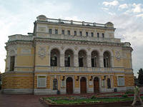
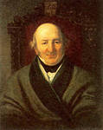
Знаменательным событием в культурной жизни Нижнего Новгорода стало открытие в 1798 г. публичного театра. До этого театральные представления устраивались от случая к случаю, когда помещики привозили в город из своих поместий крепостных актеров. Одна из лучших крепостных трупп была у князя Н. Г. Шаховского в его поместье, в Ардатовском уезде. В 1798 г. князь переезжает на постоянное жительство в Нижний и привозит свою крепостную труппу. С этого события берет начало история театрального искусства в Нижегородской области.

Slide 22
Патриотизм нижегородцев неоднократно проявлялся на протяжении столетий. Так было и в период Отечественной войны 1812 года. Наши земляки сформировали ополчение, состоявшее из 1-го конного и 5-ти пеших полков общей численностью 12 462 человека. На содержание ополчения население губернии добровольно пожертвовало весьма крупную по тем временам сумму – 1 090 000 рублей. Воины-нижегородцы, отличившиеся на полях сражений, за мужество и героизм были отмечены орденами и медалями. В связи с военными действиями в 1812 году в Нижний Новгород и Нижегородскую губернию были эвакуированы из Москвы видные деятели культуры, в том числе писатель и историк Н.М. Карамзин (автор «Истории государства Российского»), поэт К.Ф. Батюшков и др. В Нижний были эвакуированы и некоторые московские учреждения (почтамт, университет, московские департаменты Правительствующего Сената).

Slide 23
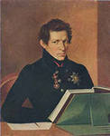
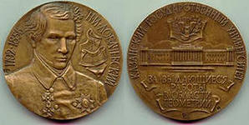
В XIX веке общероссийскую известность и признание получили два нижегородца: великий математик Николай Иванович Лобачевский, создатель неэвклидовой геометрии и ректор Казанского университета с 1827 по 1846 гг., а также выдающийся композитор, пианист и дирижер Милий Алексеевич Балакирев, ставший главой и признанным руководителем творческого объединения русских композиторов, получившее название «Могучая кучка». А несколько ранее, в 1830 г., в селе Болдино Нижегородской губернии, в своем родовом имении великий поэт А.С. Пушкин, вдохновленный болдинской осенью, написал циклы «Маленькие трагедии» и «Повести Белкина», а также большое количество стихов, ставших классикой русской поэзии.

Slide 24
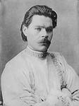
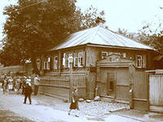
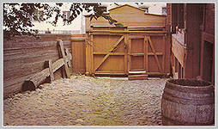
XX век вошел в историю как век политических потрясений и преобразований. Революции 1905 и 1917 гг. преобразовали Россию, которая из империи становится в итоге федеративной республикой. В революционных событиях большую роль играли политические деятели-нижегородцы, в том числе Н.А.Семашко, Я.М.Свердлов. Примечательно, что почти все политические лидеры государства так или иначе оказались связаны с Нижним Новгородом, занимая здесь различные руководящие должности в 1920-1930-е гг. Но подлинным властителем дум тогдашнего общества был нижегородец А.М.Пешков (М.Горький) – великий писатель, публицист и общественный деятель, книги которого вышли в свет многомиллионными тиражами и переведены на десятки языков народов мира.

Slide 25
Использованные электронные ресурсы: www. archiv. nnov. ru – Государственная архивная служба Нижегородской области. Историческая информация. images. yandex. ru www. yarmarka. ru

